Slide 1
Średnia arytmetyczna, mediana i dominanta

Slide 2
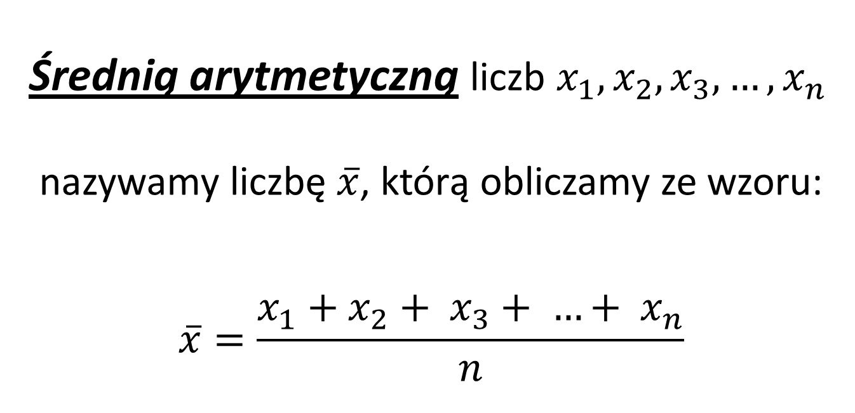
Średnią arytmetyczną liczb $x_{1}, x_{2}, x_{3}, …, x_{n }$
nazywamy liczbę $\overline{x}$, którą obliczamy ze wzoru:
$$\overline{x}=\frac{x_{1}+x_{2}+ x_{3}+ …+ x_{n}}{n}$$

Slide 3
Przykład Oblicz średnią arytmetyczną ocen z matematyki 3, 1, 2, 2, 4.
Obliczamy korzystając ze wzoru:
$$\overline{x}= \frac{3+1+2+2+4}{5}= \frac{12}{5}=2, 4$$

Slide 4
Mediana jest zwana wartością środkową
Aby wyznaczyć medianę zestawu danych liczbowych musimy w tym celu te dane uporządkować w rosnący ciąg
x₁ < x₂ < x₃ < …. < x_{n}

Slide 5
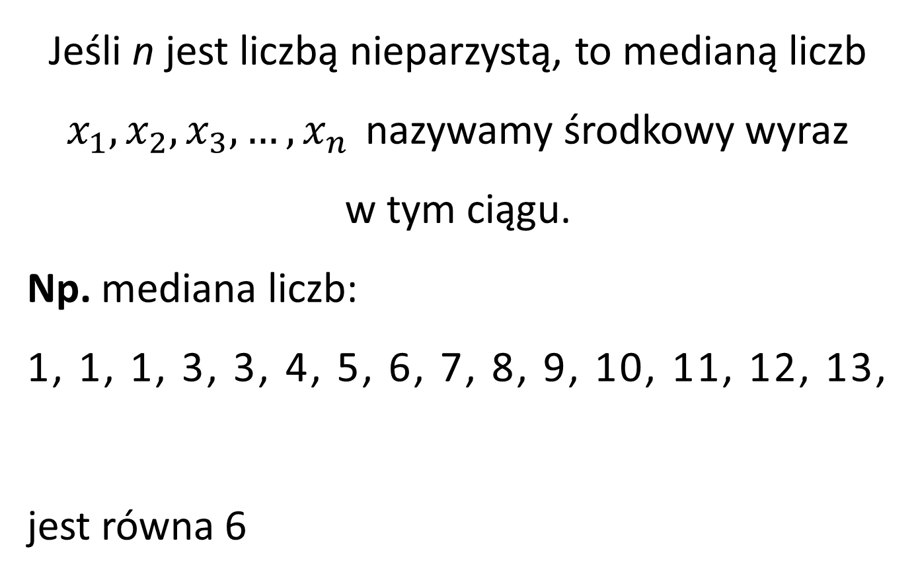
Jeśli n jest liczbą nieparzystą, to medianą liczb $x_{1}, x_{2}, x_{3}, …, x_{n }$nazywamy środkowy wyraz w tym ciągu.
Np. mediana liczb:
1, 1, 1, 3, 3, 4, 5, 6, 7, 8, 9, 10, 11, 12, 13,
jest równa 6
środek

Slide 6
Jeśli n jest liczbą parzystą, to medianą liczb $x_{1}, x_{2}, x_{3}, …, x_{n }$nazywamy średnią arytmetyczną dwóch środkowych wyrazów tego ciągu.
Np. mediana liczb:
1, 1, 2, 3, 4, 4, 5, 6, 7, 8, 9, 9
jest równa $\frac{4+5}{2}=4,5$
środek

Slide 7
Dominantą zestawu liczb nazywamy taką wartość, która w tym zestawie występuje najczęściej.
Jeśli w zestawie jest kilka wartości występujących z najwyższą częstością to każda z tych wartości jest dominantą.
Jeśli wszystkie wartości w zestawie występują z tą samą częstością, to taki zestaw nie posiada dominanty.
Dominanta nazywana też jest modą lub wartością modalną.

Slide 8
Przykłady Dominantą zestawu liczb: 5, 7, 8, 9, 10, 7, 3, 2 jest liczba 7.
Zestaw liczb: 5, 2, 2, 4, 3, 1, 2, 4, 3, 5, 3, 4 ma natomiast trzy dominanty: 2, 3 i 4.

